Slide 1
Технологии распределенных и параллельных вычислений

Slide 2
Рейтинг
Вид задания | Баллы /Сроки
Лабораторная робота 1. Параллельный алгоритм с параллелизмом данных | 5 19.09
Лабораторная робота 2. Синхронизация потоков | 10 10.10
Лабораторная работа 3. Неблокирующие алгоритмы | 5 24.10
Лабораторная работа 4. Технологии OpenMP и MPI | 10 7.11
Лабораторная работа 5. Алгоритмы параллельного решения СЛАУ | 7,5 28.11
Лабораторная работа 6. Распределенная обработка. Sockets & RPC | 5 19.12
Посещение лекции | +1
Контрольная работа | 7,5
Экзамен | 40

Slide 3
Сроки сдачи и штрафы
Лр 1 | 21.02 | -2
Лр 2 | 7.03 | -3
Лр 3 | 14.03 | -3
Лр 4 | 28.03 | -3
РГР | 04.04

Slide 4
Актуальность параллельных вычислений
Экономит время или деньги
Дают возможность решения больших задач
Предоставляют возможность использования удаленных ресурсов

Slide 5
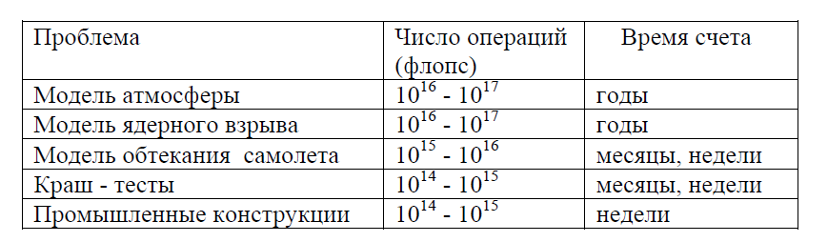
Задачи параллельных вычислений
Прочность
Аэродинамика
Тепломассообмен
Атомная энергетика
Прогноз погоды
Взлом зашифрованных данных
….

Slide 6
Виды параллельных систем
Конвейерные системы, когда несколько специализированных блоков одновременно работают над частями одного потока команд.
• Параллельные системы, когда множество команд одной программы одновременно выполняются множеством АЛУ или процессоров.

Slide 7
Параллелизм — это возможность одновременного выполнения более одной арифметико-логической операции или программной ветви.
Возможность параллельного выполнения этих операций определяется правилом Рассела, которое состоит в следующем. Программные объекты A и B (команды, операторы, программы) являются независимыми и могут выполняться параллельно, если выполняется следующее условие:
(InB ∧ OutA)∨ (InA ∧ OutB) ∨ (OutA ∧ OutB) = ∅,
где In(A) — набор входных, а Out(A) — набор выходных переменных объекта A. Если условие не выполняется, то между A и B существует зависимость и они не могут выполняться параллельно.

Slide 8
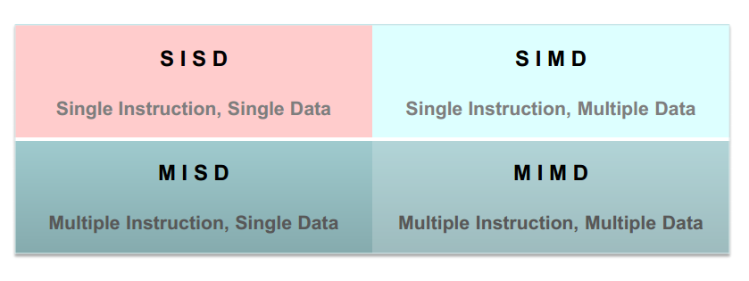
Классификация Флина (1966).
Эта классификация охватывает только два классификационных признака – тип потока команд и тип потока данных.

Slide 9
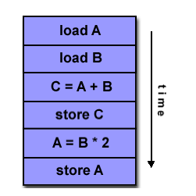
Вычислительная система SISD представляет собой классическую однопроцессорную ЭВМ фон-неймановской архитектуры.
На вычислительную системы MISD существуют различные точки зрения. По одно них – за всю историю развития вычислительной техники системы MISD не были созданы. По другой точке зрения (менее распространенной, чем первая) к MISD-системам относятся векторно-конвейерные вычислительные системы. Мы будем придерживаться первой точки зрения.

Slide 10
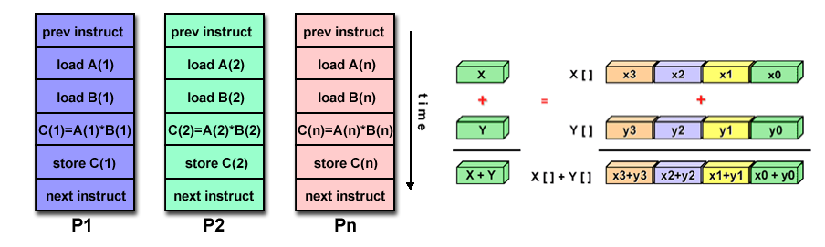
Вычислительная система SIMD содержит много процессоров, которые синхронно (как правило) выполняют одну и ту же команду над разными данными. Системы SIMD делятся на два больших класса:
векторно-конвейерные вычислительные системы;
векторно-параллельные вычислительные системы или матричные вычислительные системы
Пример систем: GPU

Slide 11
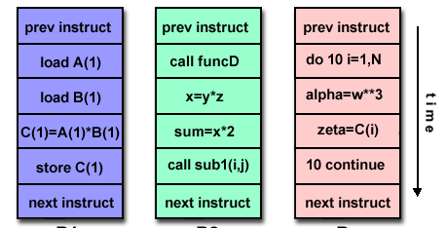
Вычислительная система MIMD содержит много процессоров, которые (как правило, асинхронно) выполняют разные команды над разными данными. Подавляющее большинство современных суперЭВМ имеют архитектуру MIMD (по крайней мере, на верхнем уровне иерархии). Системы MIMD часто называют многопроцессорными системами.
Примеры: многоядерные, кластеры, гриды.

Slide 12
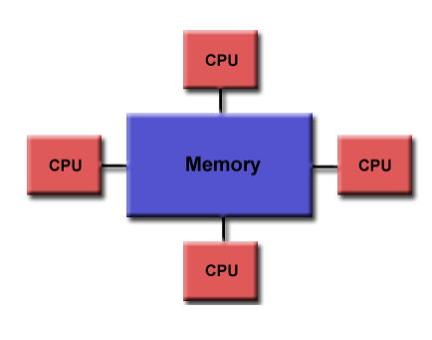
Классификация по типу строения оперативной памяти.
В вычислительных системах с общей памятью (Common Memory Systems или Shared Memory Systems) значение, записанное в память одним из процессоров, напрямую доступно для другого процессора.

Slide 13
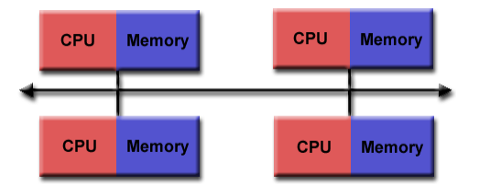
В вычислительных системах с распределенной памятью (Distributed Memory Systems) каждый процессор имеет свою локальную память с локальным адресным пространством. Для систем с распределенной памятью характерно наличие большого числа быстрых каналов, которые связывают отдельные части этой памяти с отдельными процессорами.

Slide 14
Закон Мура
Г. Мур (G. Moor – создатель Intel) на основе развития технологии в компании Intel в 1965 году выдвинул следующее положение, которое сейчас называют законом Мура:
Каждые 2 года количество транзисторов на кристалле удваивается

Slide 15
Производительность параллельных вычислительных систем
Важнейшими характеристиками любых вычислительных машин являются их производительность и быстродействие. Часто эти две характеристики отождествляют, но иногда используется и та и другая.
Под производительностью (performance) понимают количество операций, выполняемых на данной вычислительной системе в единицу времени. Быстродействие(speed) – величина, обратная среднему времени выполнения одной операции.
Производительность измеряется в миллионах команд в секунду MIPS (millions instructions per second) или миллионах операций с плавающей запятой в секунду MFLOPS (millions floating point operations per second).
Поскольку большую часть времени выполнения программ обычно занимают циклы, часто именно они применяются в качестве тестов. В настоящее время наиболее известным тестом производительности является набор тестов Linpack, который представляет собой набор программ для решения СЛАУ методом исключения Гаусса.
Пиковая производительность – суммарная производительность всех ядер (супер)компьютера. Величина больше теоретическая.

Slide 16
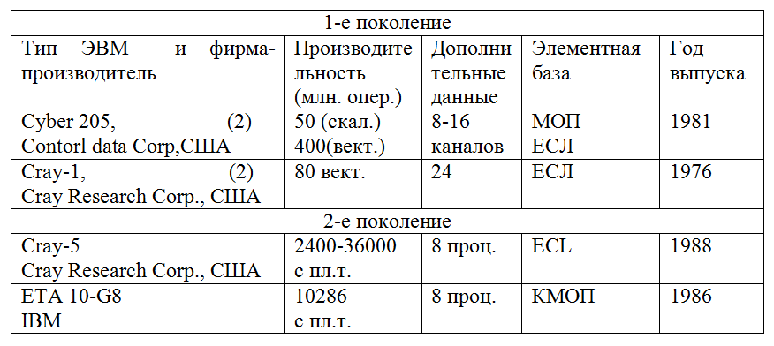
История суперкомпьютеров

Slide 17
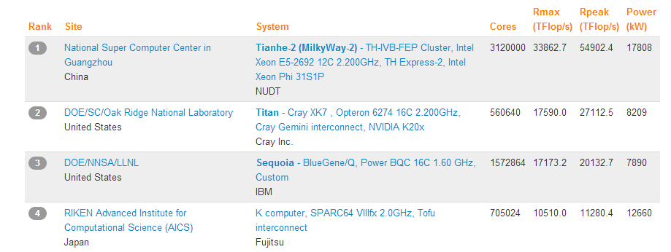
http://www.top500.org/

